Slide 1
FORMATION KSUP V6
décembre 2020

Slide 2
FORMATION KSUP V6
décembre 2020
PLAN DE LA FORMATION
Fonctionnement en bases de données
I EDITER LE CONTENU DES PAGES
II LA GESTION ÉDITORIALE
(MENU / ARBORESCENCE / RUBRIQUE)
III COMMENT AMÉLIORER LE RÉFÉRENCEMENT
DE SON SITE
Les bonnes pratiques

Slide 3

FORMATION KSUP V6
décembre 2020
FONCTIONNEMENT EN BASES DE DONNÉES
Base de données origine Base Ksup et éditeurs Sites d’affichage
UE
Contacter BDO+POF (DNF)
Diplômes
BDO+POF
« Offre locale »
Événements
Photothèque
Ajaris
Emplois et stages
UE
UE régionales
Cnam Entreprises
Editeurs régionaux
www
& sites de composantes
SITES
REGIONAUX

Slide 4
FORMATION KSUP V6
décembre 2020
FONCTIONNEMENT EN BASES DE DONNÉES
Base de données origine Base Ksup et éditeurs Sites d’affichage
UE
BDO+POF
Diplômes
Contacter BDO+POF (DNF)
« Offre locale »
Événements
Photothèque
Ajaris
Emplois et stages
www
& sites de composantes
Diplômes
Diplômes régionaux
Cnam Entreprises
éditeurs régionaux
Alternance
éditeurs régionaux
SITES
REGIONAUX
cfa-idf

Slide 5
FORMATION KSUP V6
décembre 2020
FONCTIONNEMENT EN BASES DE DONNÉES
Base de données origine Base Ksup et éditeurs Sites d’affichage
UE
Diplômes
« Offre locale »
Contacter l’éditeur Ksup
Événements
Photothèque
Ajaris
Emplois et stages
www
& sites de composantes
Stages
Cnam entreprises
Editeurs de composante
Éditeurs régionaux
SITES
REGIONAUX

Slide 6
FORMATION KSUP V6
décembre 2020
FONCTIONNEMENT EN BASES DE DONNÉES
Base de données origine Base Ksup et éditeurs Sites d’affichage
UE
BDO+POF
Diplômes
BDO+POF
« Offre locale »
Événements
Contacter la dircom
(Florence Comte)
Photothèque
Ajaris
Emplois et stages
Tous les sites
Actualités
Dircom
CFA
Cnam entreprises
Editeurs de composante
Editeurs régionaux
Laboratoires etc…

Slide 7
FORMATION KSUP V6
décembre 2020
FONCTIONNEMENT EN BASES DE DONNÉES
Base de données origine Base Ksup et éditeurs Sites d’affichage
UE
BDO+POF
Diplômes
BDO+POF
« Offre locale »
Événements
Photothèque Ajaris
Contacter la dircom
(Laurence Benoit)
Emplois et stages
Tous les sites
Medias
Dircom
+ Photos particulières
Editeurs de site

Slide 8
FORMATION KSUP V6
décembre 2020
FONCTIONNEMENT EN BASES DE DONNÉES
Base de données origine Base Ksup et éditeurs Sites d’affichage
UE
BDO+POF
Diplômes
BDO+POF
« Offre locale »
Événements
Photothèque
Emplois et stages
Contacter la dircom
(web@cnam.fr)
Tous les sites Ksup qui le souhaitent
Emploi/stage
Le recruteur remplit un formulaire en ligne.
La Dircom valide et « pousse » sur les sites concernés
Le recruteur reçoit un accusé de publication.

Slide 9
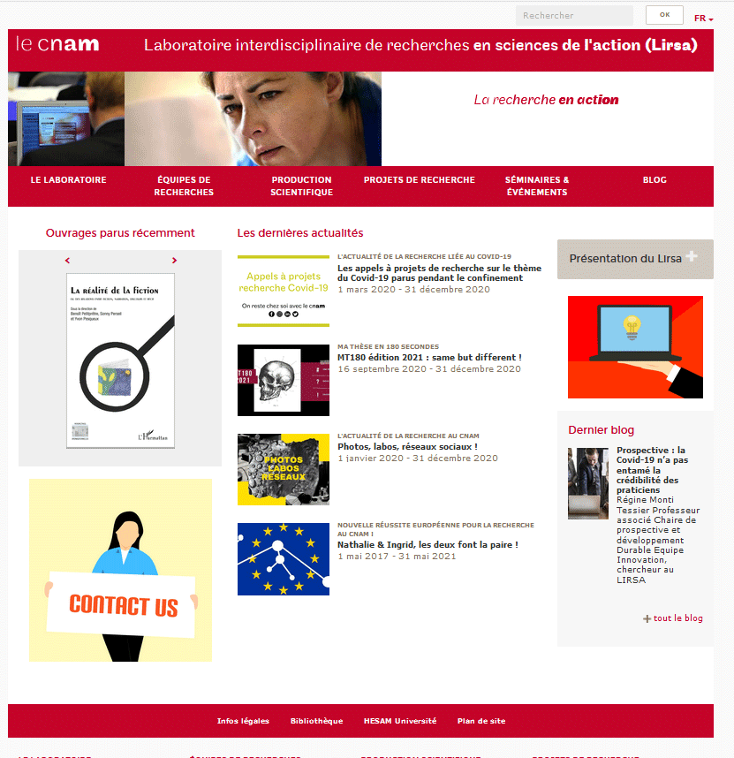
Zone non éditable depuis votre back office (demander à web@cnam.fr)
___________________________________
Vous avez la main (ajout/
suppression/
modification)
sur tout le corps de la page
et sur les menus.

Slide 10

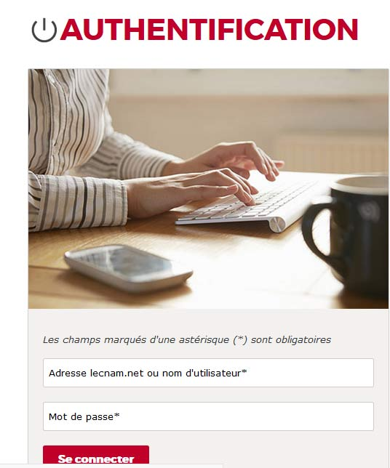
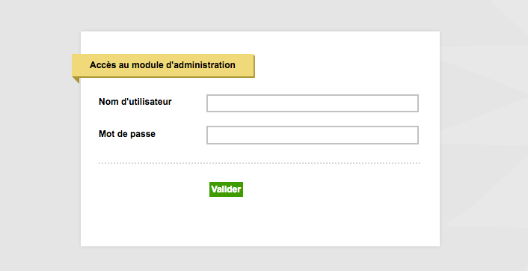

FORMATION KSUP V6
-
avril 2019
VOCABULAIRE ET ORGANISATIO
BIENTÔT UN DEUXIEME ACCES
SE CONNECTER À L’INTERFACE
Bientôt:
https://www.cnam.fr/adminsite/
https://lecnam.net

Slide 11
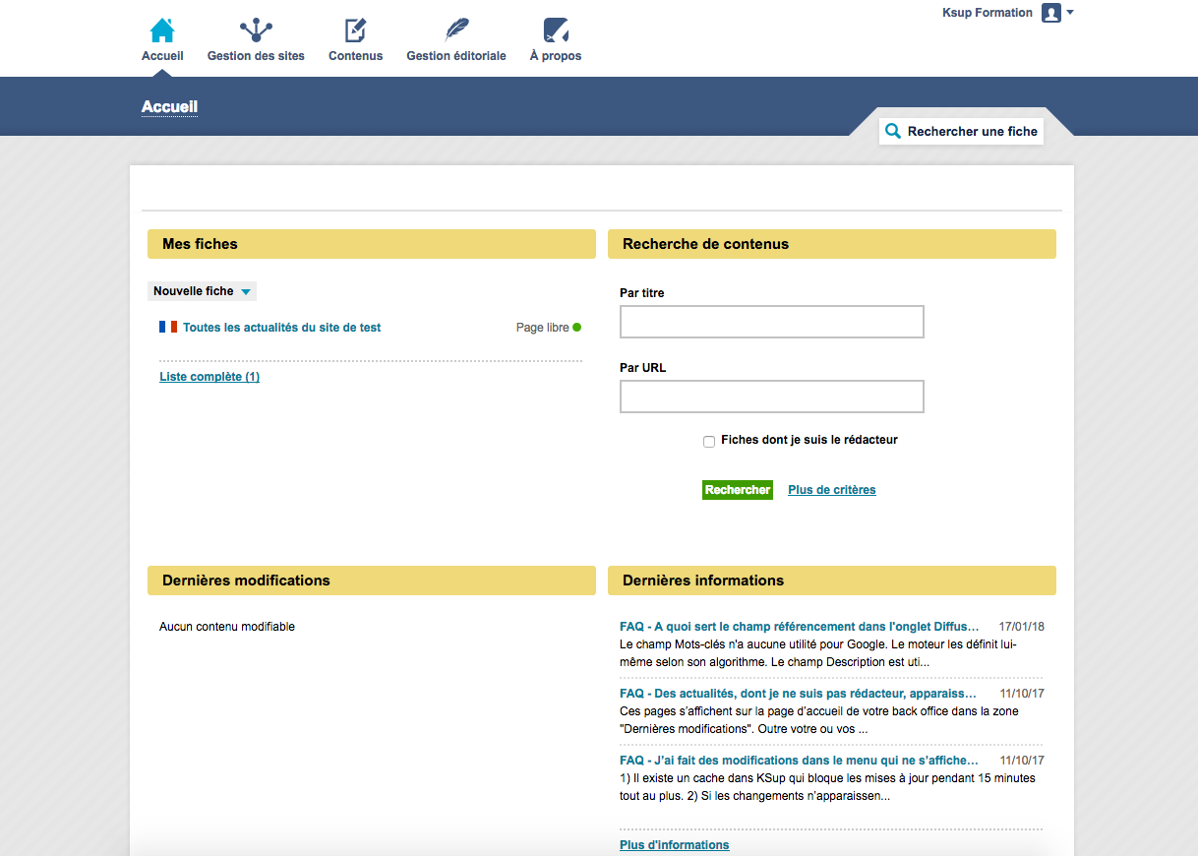
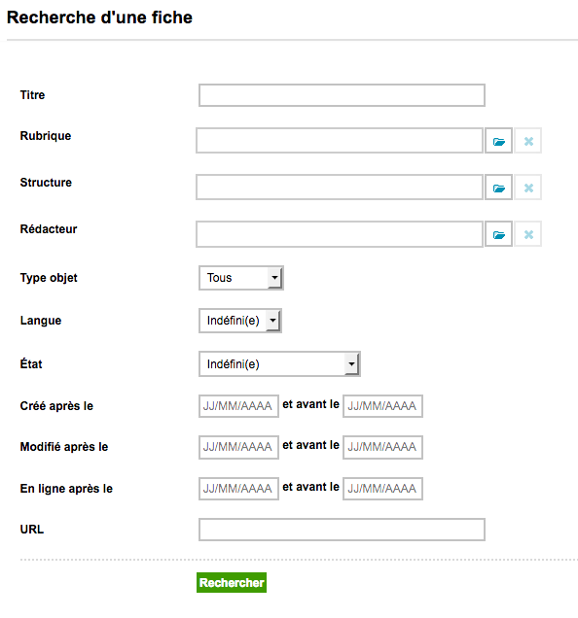
FORMATION KSUP V6
-
-
décembre 2020
SE CONNECTER À L’INTERFACE
PAGE D’ACCUEIL DU B.O.
Zone 2
Zone 1
Zone 3
Zone 4
Accès rapide aux dernières fiches modifiées ou aux fiches à valider

Slide 12
FORMATION KSUP V6
décembre 2020
1e partie
Editer le contenu des pages
(bouton Contenu)

Slide 13

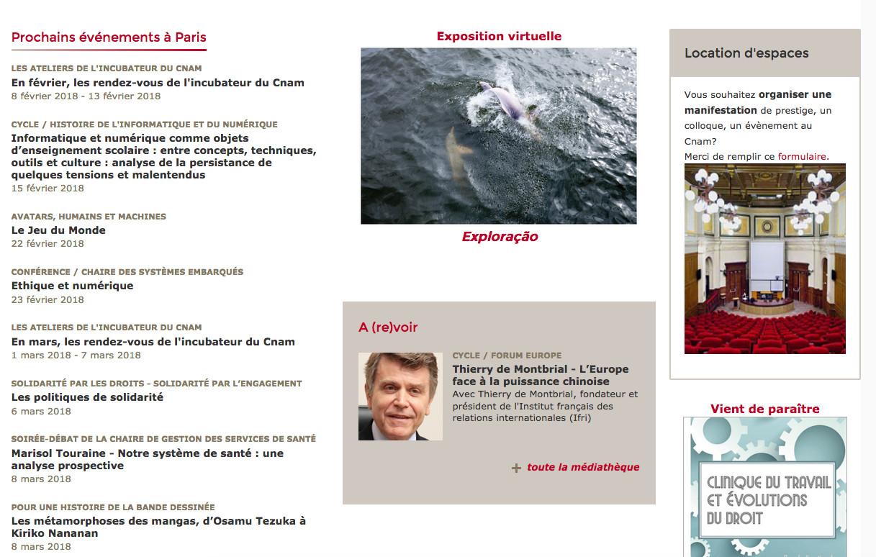
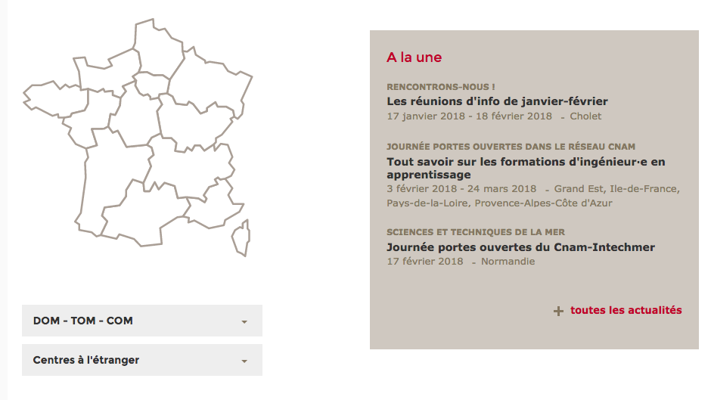
-
FORMATION KSUP V6
-
décembre 2020
EDITER LE CONTENU DES PAGES
LES PRINCIPAUX
LES PRINCIPAUX TYPES DE CONTENU
Des pages libres:

Slide 14
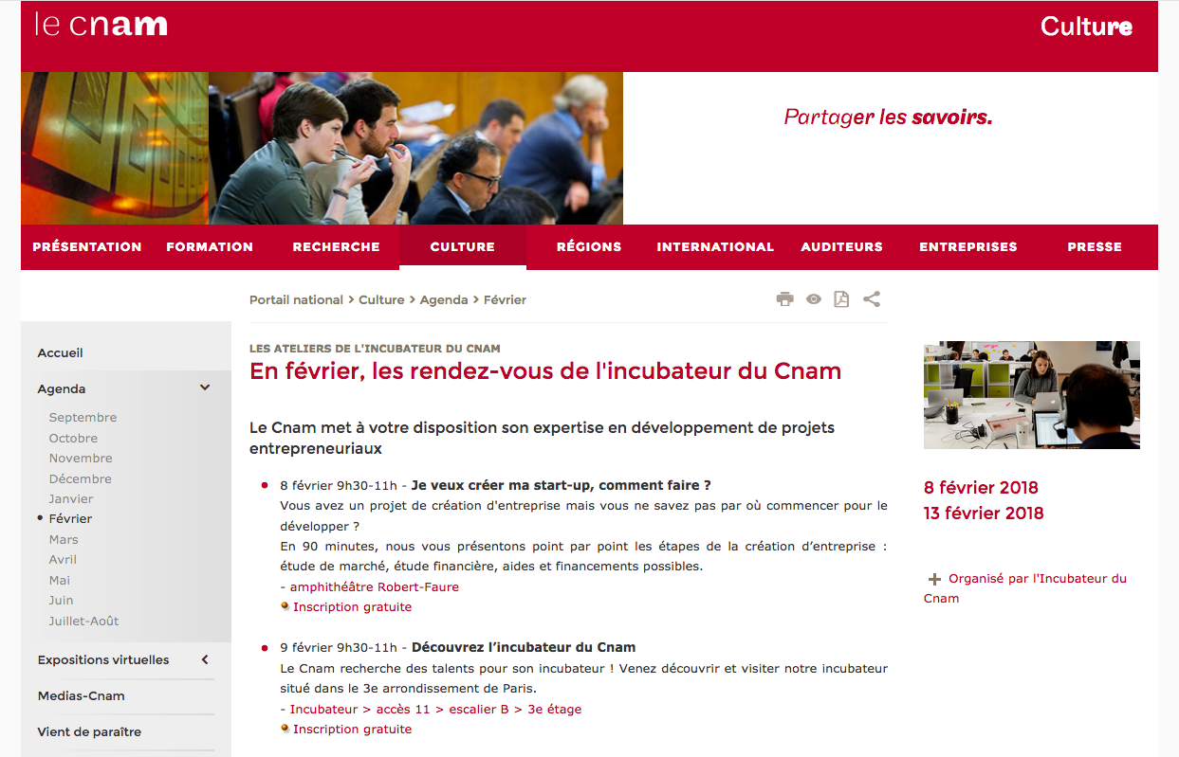
FORMATION KSUP V6
-
décembre 2020
EDITER LE CONTENU DES PAGES
LES PRINCIPAUX TYPES DE CONTENU
Des actualités

Slide 15
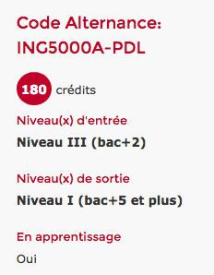
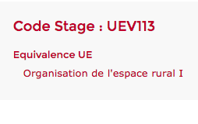
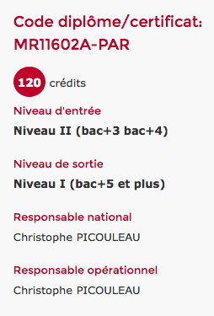
FORMATION KSUP V6
-
avril 2019
EDITER LE CONTENU DES PAGES
LES PRINCIPAUX TYPES DE CONTENU
Différentes fiches formation:
UE nationale
Certificat /diplôme national
Alternance
Formation continue/ stage
UE régionale
Certificat/ diplôme régional

Slide 16
FORMATION KSUP V6
-
Créer une page libre,
une actualité, une fiche document
décembre 2020
EDITER LE CONTENU DES PAGES
LES PRINCIPAUX TYPES DE CONTENU
Différentes fiches formation:
UE nationale
Certificat /diplôme national
Alternance
Formation continue/ stage
Et sa déclinaison en
UE régionale
Et sa déclinaison régionale

Slide 17
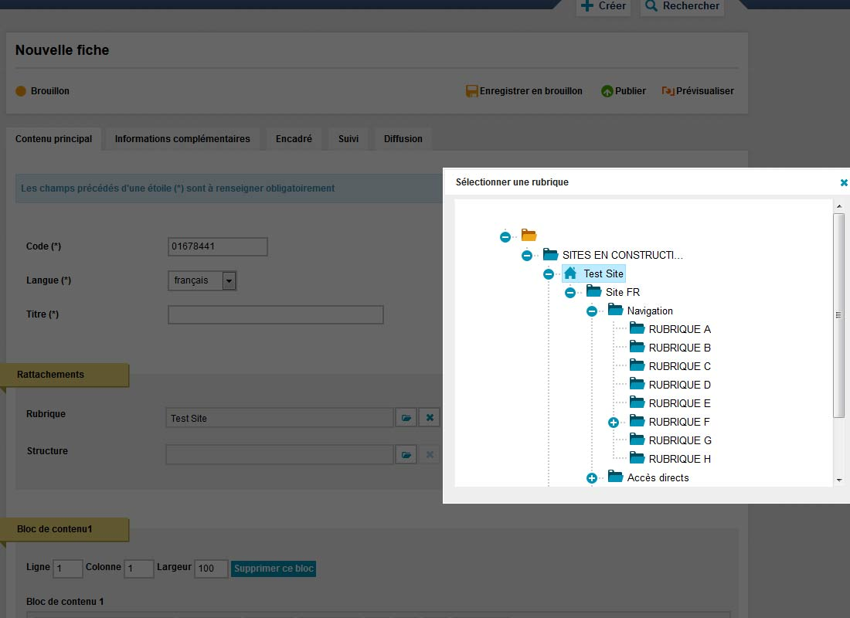
-
-
FORMATION KSUP V6
décembre 2020
LE RUBRIQUAGE
EDITER PAGES LIBRES ET ACTUALITES
LA PAGE LIBRE
L’onglet Contenu principal

Slide 18
A vous de jouer!
Ouvrez Contenu > Pages libres.
Créez une page libre intitulée « Test page libre » en remplissant a minima le champ Titre.
Ajoutez si possible du texte dans le champ Zone de contenu 1.
puis publiez (boutons en haut à droite).
Puis cliquez dans le tableau sur Voir en ligne pour visualiser le résultat.

Slide 19
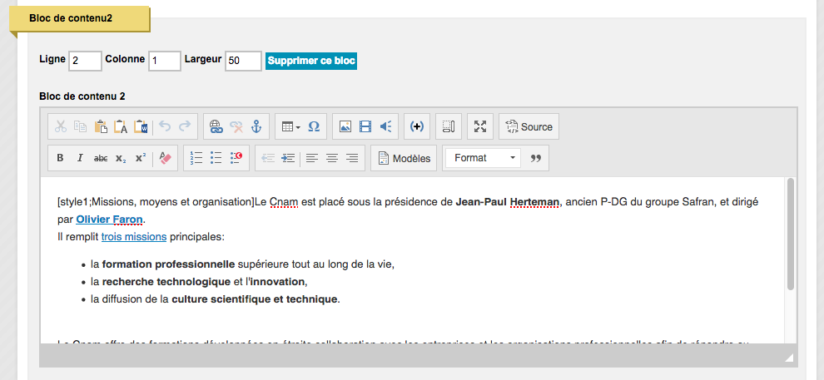
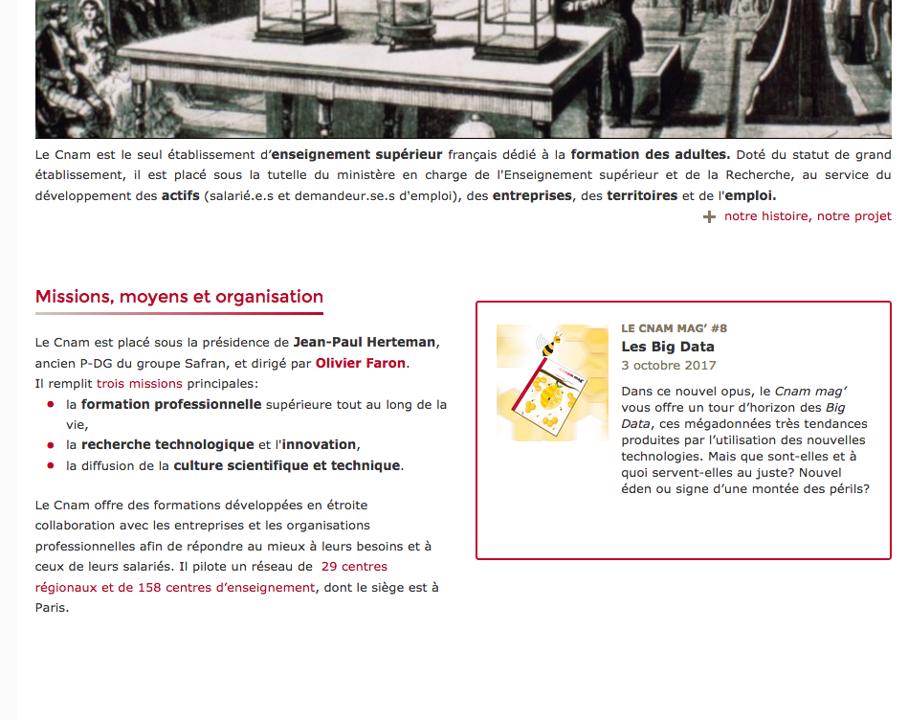
-
FORMATION KSUP V6
décembre 2020
GÉRER LE CONTENU
LE COLONNAGE DES BLOCS DE CONTENU DANS LA PAGE LIBRE
Zone de texte

Slide 20
A vous de jouer!
Reprenez votre page libre .
Créez 3 zones de contenu.
Une 1e de 70% sur la gauche de la 1e ligne
Une 2e de 30% sur la droite de la 1e ligne
Une 3e de 100% sur la 2e ligne
Saisissez quelques mots dans chacune.
Prévisualisez et enregistrez.

Slide 21

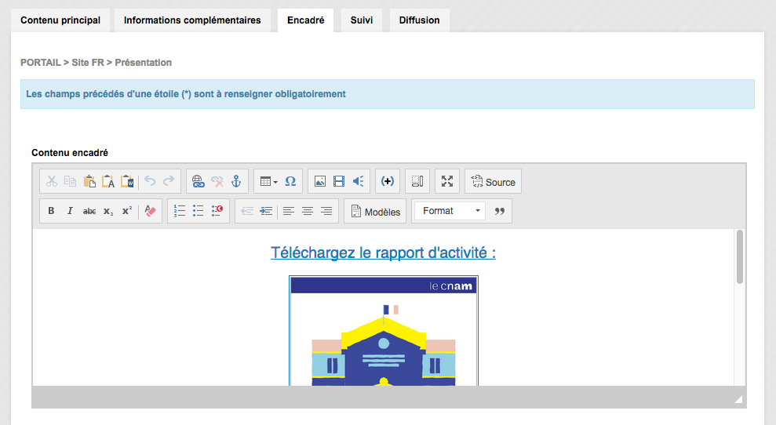
-
FORMATION KSUP V6
décembre 2020
PAGES LIBRES ET ACTUALITES
L’ENCADRE

Slide 22
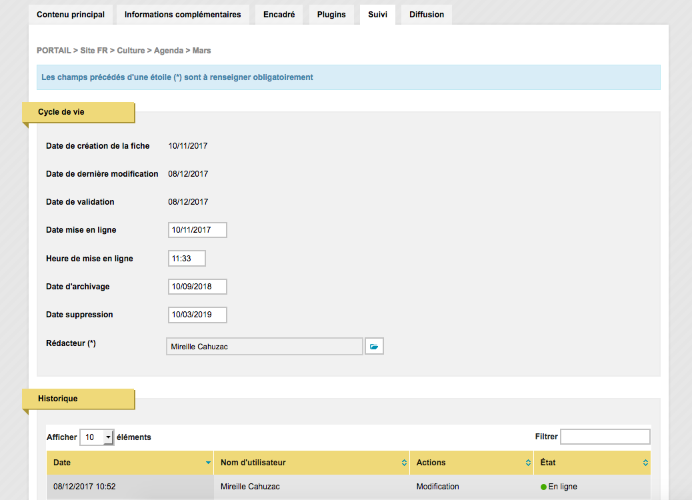
-
FORMATION KSUP V6
décembre 2020
PAGES LIBRES ET ACTUALITES
LE SUIVI
Le cycle de vie
L’historique

Slide 23
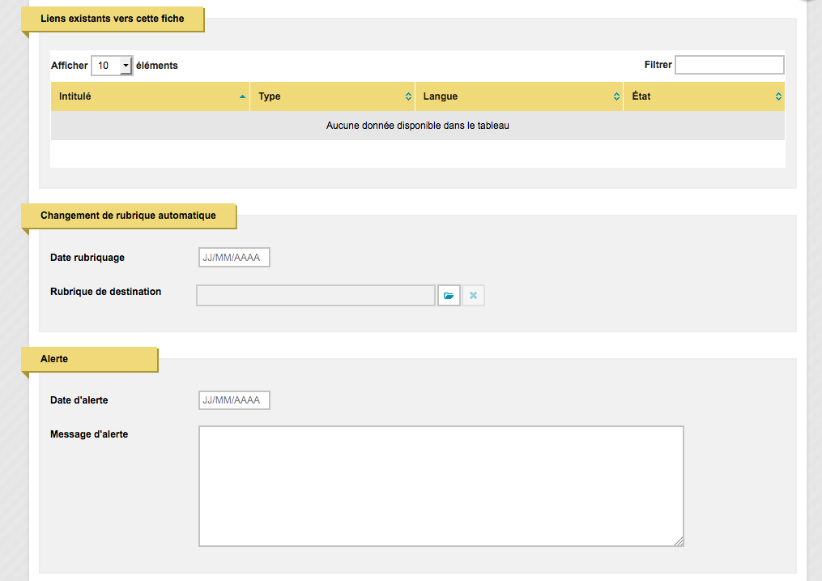
-
FORMATION KSUP V6
décembre 2020
PAGES LIBRES ET ACTUALITES
LE SUIVI
Les liens
L’alerte

Slide 24
-
FORMATION KSUP V6
décembre 2020
GÉRER LE CONTENU DES PAGES
LE SUIVI
L’alerte

Slide 25
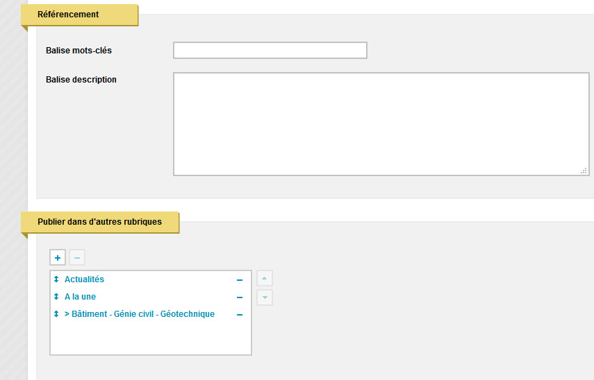
FORMATION KSUP V6
décembre 2020
-
PAGES LIBRES ET ACTUALITES
DIFFUSION MULTIPUBLICATION
La multipublication

Slide 26
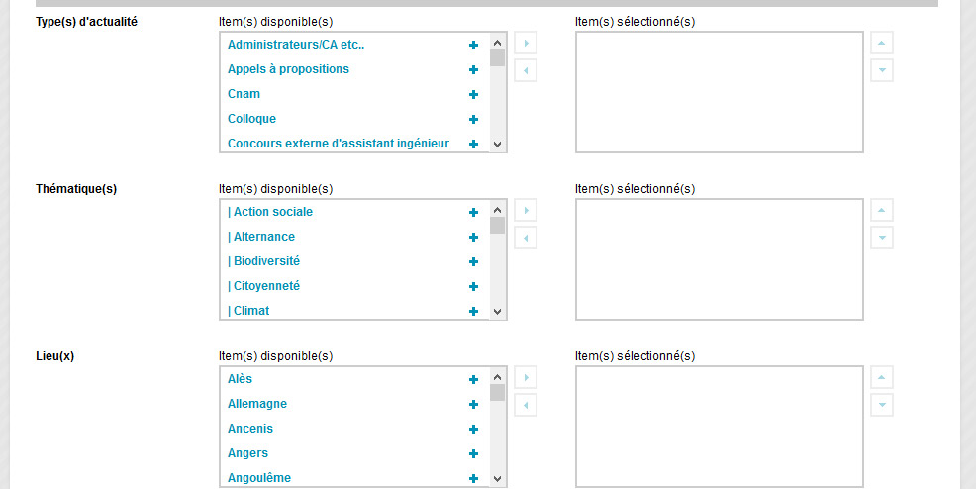
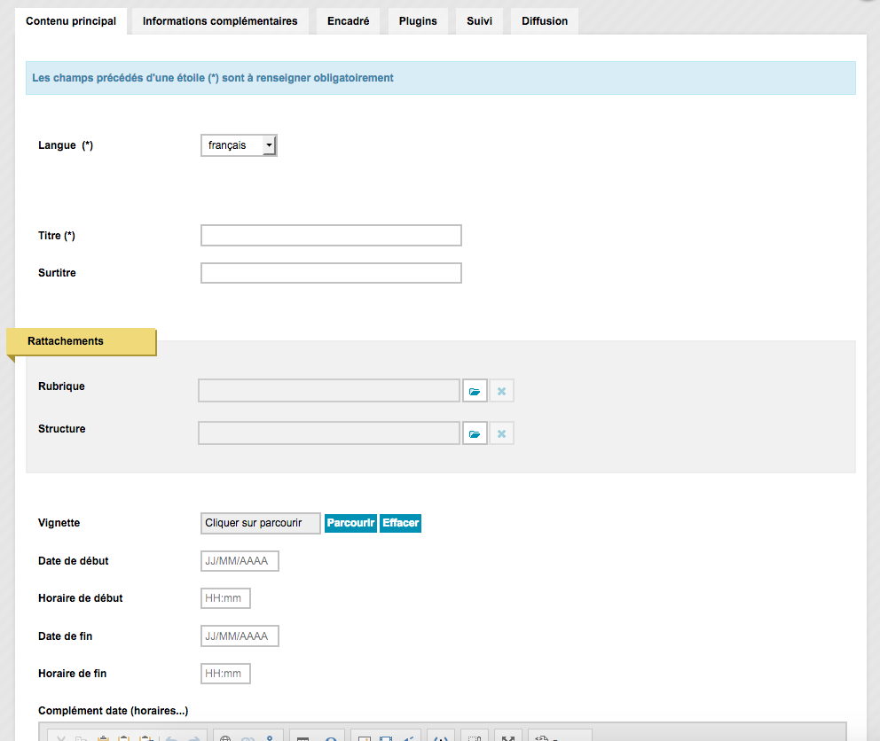
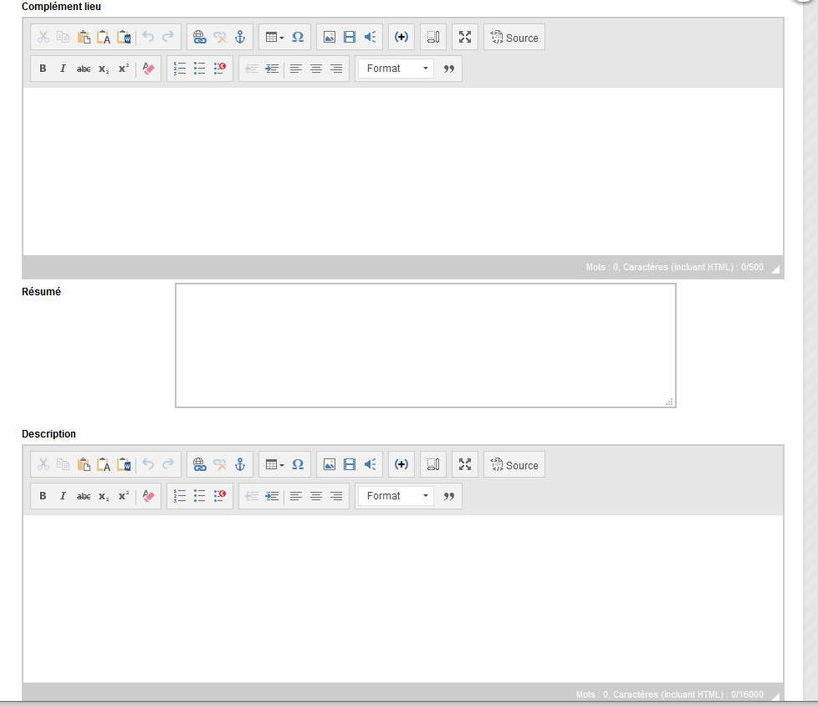

-
-
FORMATION KSUP V6
décembre 2020
PREMIER ONGLET
LE CONTENU DE L’ACTUALITE
LES ONGLETS DE LA

Slide 27
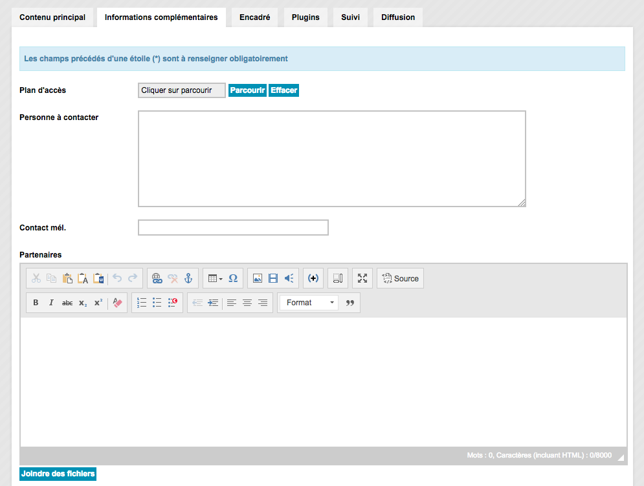
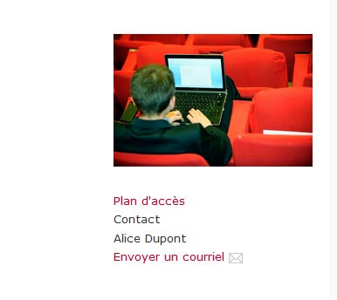
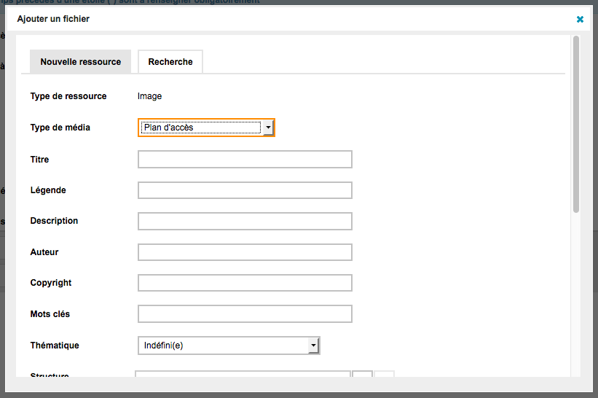
-
FORMATION KSUP V6
décembre 2020
LE CONTENU DE l’ACTUALITE
DEUXIEME ONGLET

Slide 28
-
FORMATION KSUP V6
décembre 2020
LE CONTENU DE l’ACTUALITE
DEUXIEME ONGLET: SUITE

Slide 29
A vous de jouer!
Créez une fiche actualité, intitulée « Test actualité », dans votre rubrique.
Remplissez le maximum de champs utiles
(dates, résumé, description, encadré, contact, plan, doc à télécharger…).

Slide 30
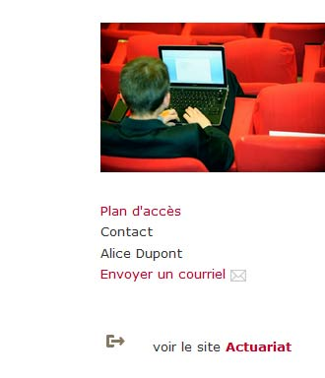
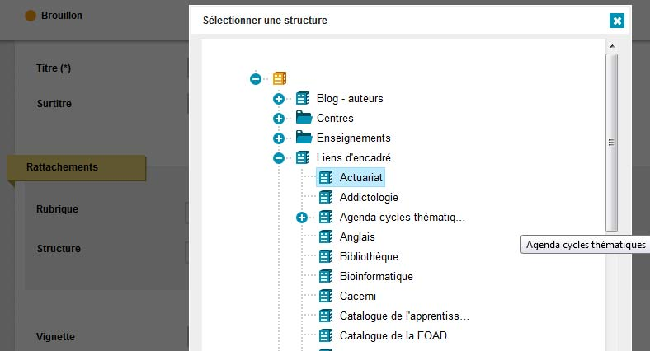
-
FORMATION KSUP V6
décembre 2020
LE CONTENU DE L’ACTUALITE
LE CHAMP STRUCTURE
Pour générer automatiquement un lien vers un site Cnam dans la colonne Encadré,
utiliser l’une des structures Liens d’encadré.
Mais aussi:
Pour faire un lien vers le site
d’un centre régional,
ouvrir la structure Centres.

Slide 31
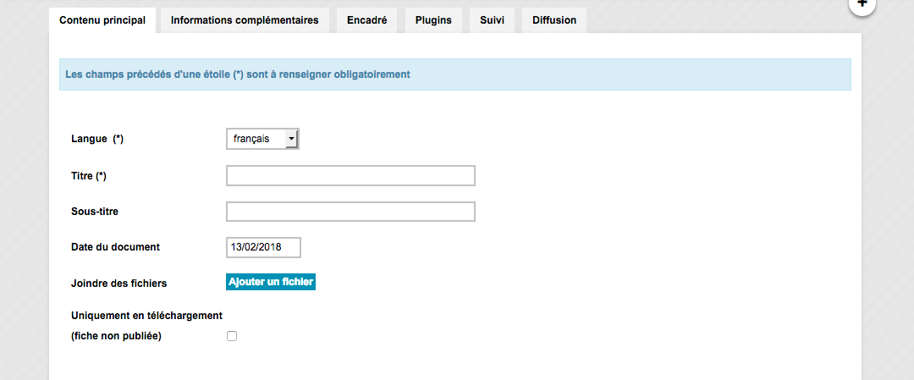
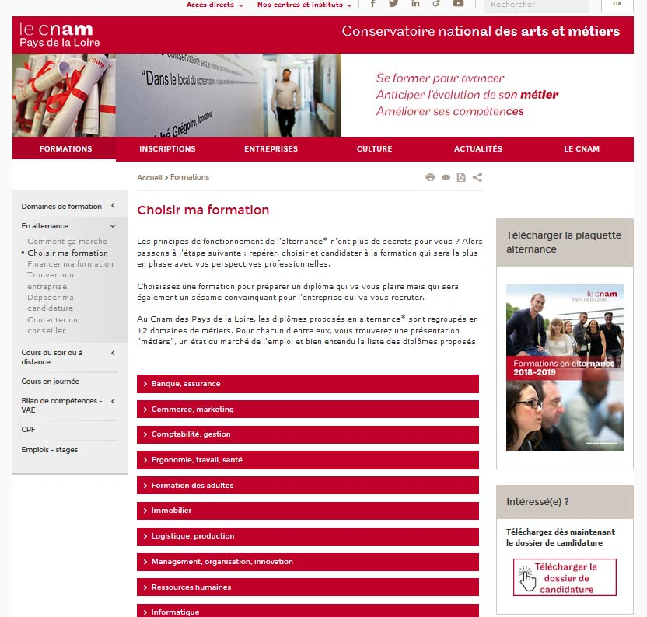
FORMATION KSUP V6
décembre 2020
LA FICHE DOCUMENT
La fiche Document n’est utile que si vous faites des liens depuis de multiples pages
et/ou sur une longue période vers le même type de document (dossier d’inscription).

Slide 32
FORMATION KSUP V6
-
Les différents états d’une fiche
décembre 2020
EDITER LE CONTENU DES PAGES
LES PRINCIPAUX TYPES DE CONTENU
Différentes fiches formation:
UE nationale
Certificat /diplôme national
Alternance
Formation continue/ stage
Et sa déclinaison en
UE régionale
Et sa déclinaison régionale

Slide 33
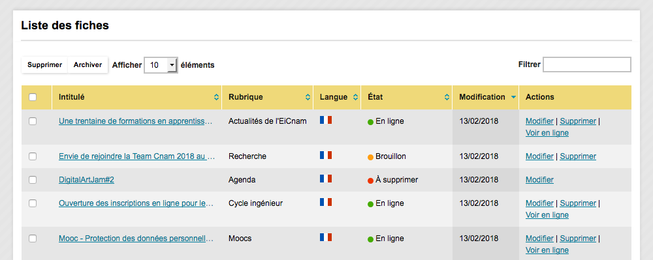
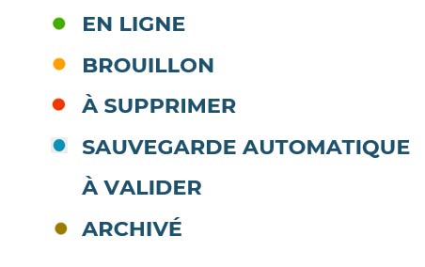
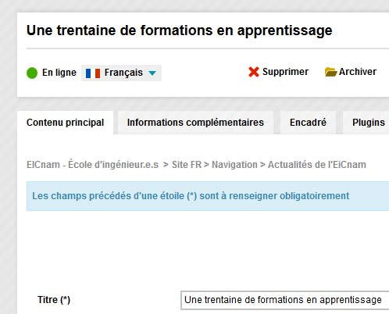
-
-
FORMATION KSUP V6
décembre 2020
LA FICHE DOCUMENT
TABLEAU EN BACK OFFICE
LES DIFFÉRENTS ÉTATS D’UNE FICHE

Slide 34
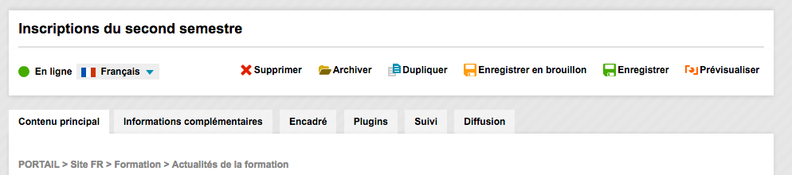
FORMATION KSUP V6
décembre 2020
-
PAGES LIBRES, ACTUALITES, DOCUMENTS
PASSER D’UN ETAT A L’AUTRE
Supprimer: la fiche s’effacera définitivement durant la nuit suivante
Archiver: la fiche n’est plus visible sur le site, mais reste dans le back office.
Attention! Archiver d’abord, faire les modifications ensuite si nécessaire.
Enregistrer: on enregistre les changements dans le back office, mais l’état initial est inchangé:
en ligne, ou en brouillon ou archivé.
Enregistrer en brouillon: Un état transitoire de la fiche est conservée dans le back office et n’est pas visible en ligne.
Attention! Quand le brouillon est publié, il remplace définitivement la fiche originelle.
Prévisualiser: voir la fiche telle qu’elle sera publiée
Une prévisualisation génère une fiche à l’état « Sauvegardée automatiquement », jusqu’au prochain
enregistrement ou publication ou jusqu’à la nuit suivante. Elle est alors supprimée.
Attention! Une page en aperçu est dotée d’une url provisoire ex: https://www.cnam-incubateur.fr/apercu-1114436.kjsp
(personne d’autre ne pourra l’afficher.)
+ PUBLIER: permet de passer de l’état « Brouillon » à l’état « En ligne »

Slide 35
FORMATION KSUP V6
décembre 2020
-
PAGES LIBRES, ACTUALITES, DOCUMENTS
DUPLIQUER UNE PAGE
Dupliquer une page est intéressant pour repartir d’une page existante
et créer une nouvelle page après quelques modifications
(par exemple pour garder une maquette).
Après avoir ouvert la fiche, cliquez sur le bouton Dupliquer. Une nouvelle page
strictement identique à celle-ci va être générée, mais à l’état Brouillon.
Une fois que vous avez apporté les modifications, publier la page dupliquée
(à la différence des enregistrements en brouillon,
la nouvelle page ne va pas écraser l’ancienne: la page originelle et la page dupliquée
vont coexister)

Slide 36
FORMATION KSUP V6
décembre 2020
-
PAGES LIBRES, ACTUALITES, DOCUMENTS
TRADUIRE UNE PAGE
Il faut au préalable disposer d’un site en langue étrangère.
Ouvrez une page existante dans votre site en français.
Cliquez sur le menu et choisissez la 2e langue: une page en brouillon strictement
identique à l’originelle est générée.
Faites les modifications, notamment les traductions et publiez.

Slide 37
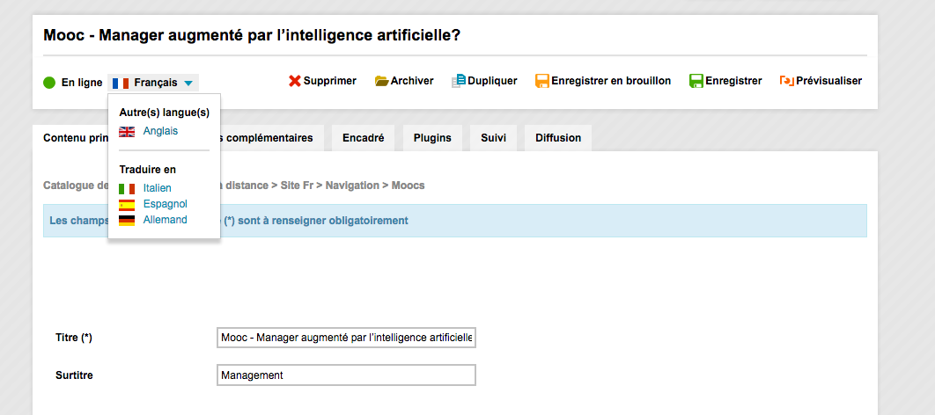
-
FORMATION KSUP V6
décembre 2020
PAGES LIBRES, ACTUALITES, DOCUMENTS
DUPLIQUER
Attention!
1) Dupliquer d’abord, faire les modifications ensuite
2) La fiche dupliquée est enregistrée par défaut en mode Brouillon.
3) Elle ne remplace pas l’original
(contrairement à l’enregistrement en brouillon d’une page existante).

Slide 38
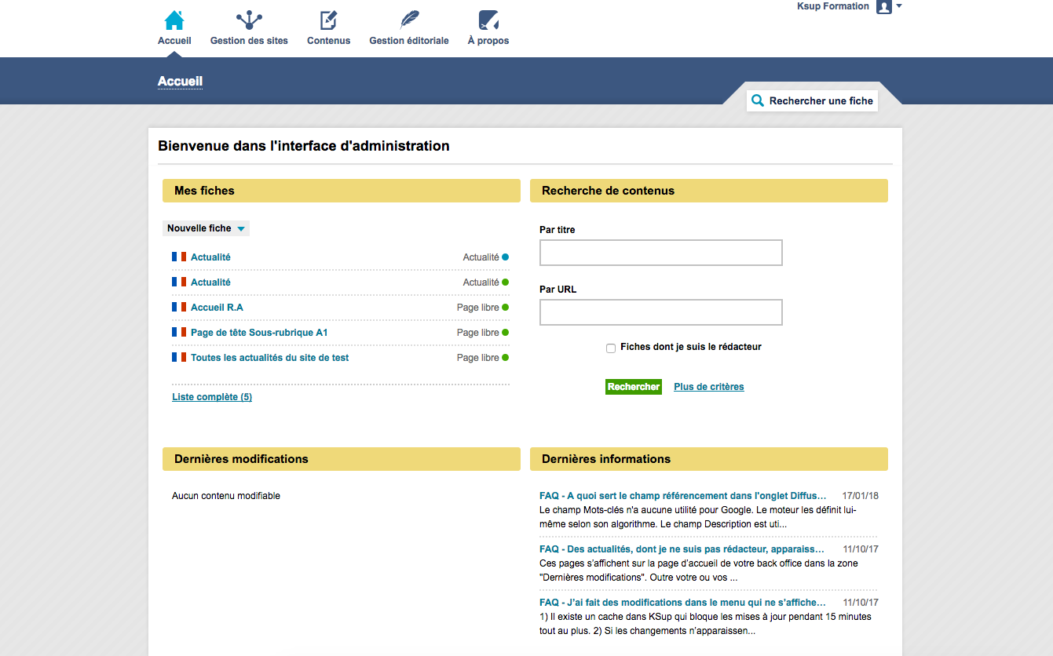
FORMATION KSUP V6
-
LES MOTEURS DE RECHERCHE en B.O.
décembre 2020
RETROUVER UNE FICHE en B.O.
4 MOYENS
1
2
3
MOTEURS DE RECHERCHE en B.O.
4

Slide 39
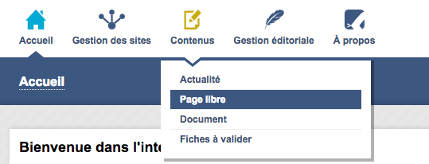
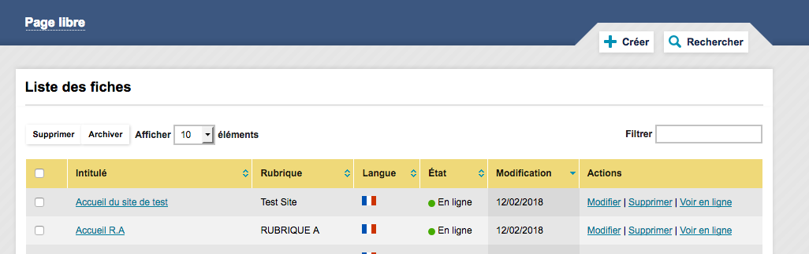
-
FORMATION KSUP V6
décembre 2020
RETROUVER UNE FICHE EN BO
RECHERCHER PAR CONTENU
Attention!
Seules les fiches dont vous êtes
le rédacteur sont d’abord affichées
(pas celles des autres rédacteurs).
Pour voir la liste complète des fiches
sur lesquelles vous avez aussi les droits,
il faut faire une recherche
et n’indiquer aucun critère.

Slide 40
FORMATION KSUP V6
décembre 2020
Mettre en forme
le texte

Slide 41
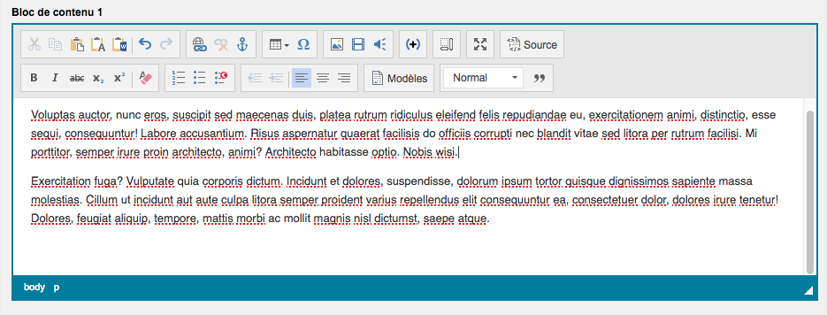
-
FORMATION KSUP V6
décembre 2020
METTRE EN FORME LES TEXTES
LA BARRE D’ICONES

Slide 42
-
FORMATION KSUP V6
décembre 2020
PAGES LIBRES ET ACTUALITES
LA BARRE D’ICONES

Slide 43

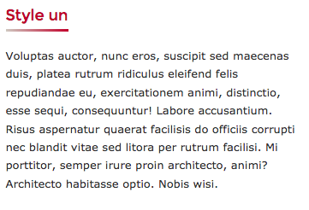
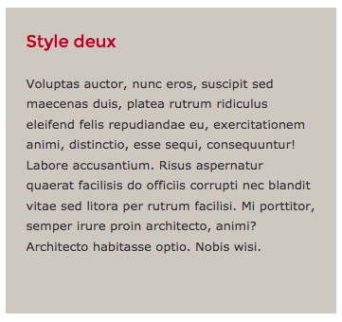
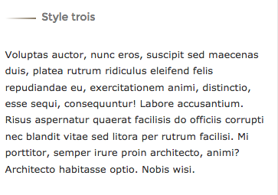
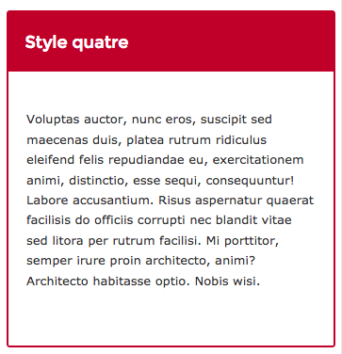
-
FORMATION KSUP V6
décembre 2020
PAGES LIBRES +ENCADRES
LES STYLES
METTRE EN FORME LES TEXTES

Slide 44
-
FORMATION KSUP V6
décembre 2020
LES STYLES
PAGES LIBRES + ENCADRES
Attention! N’ajoutez pas d’enrichissement typographique, ni de lien hypertexte dans les titres de style (entre les crochets).

Slide 45

-
FORMATION KSUP V6
décembre 2020
PAGES LIBRES ET ENCADRES
FIN D’ENCADRE
Si on veut sortir d’un des styles d’encadrement:

Slide 46
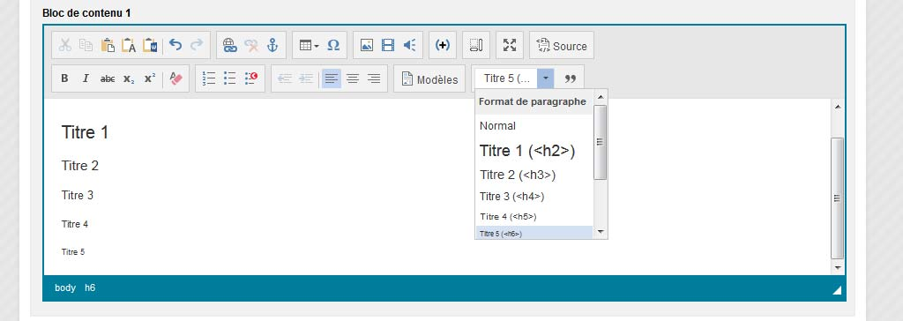
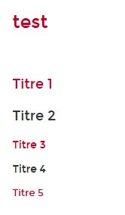
-
FORMATION KSUP V6
décembre 2020
METTRE EN FORME LES TEXTES
LES INTERTITRES
Cliquez sur le bouton Format.
Vous avez le choix entre 5 formats.
Ces éléments sont valorisés par Google.
Attention! N’ajoutez pas d’enrichissement typographique dans les intertitres.
(Ici, vous pouvez par contre ajouter des liens hypertexte)

Slide 47
A vous de jouer!
Reprenez votre page libre et de votre actualité
et enrichissez le texte
(alignements, gras, format, liste à puce, intertitre…)

Slide 48
FORMATION KSUP V6
décembre 2020
Insérer des images

Slide 49
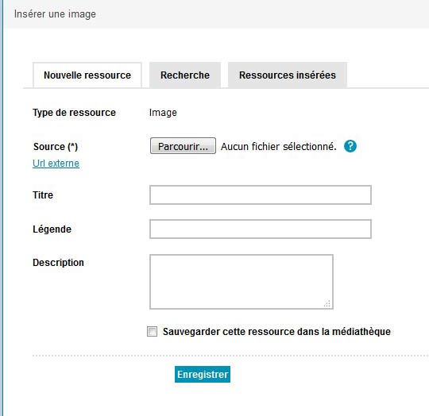
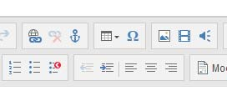
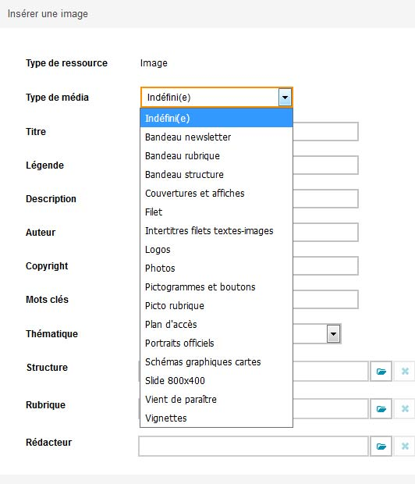
-
FORMATION KSUP V6
décembre 2020
INSERER DES IMAGES
SELECTION DU MEDIA
2 cas de figure :
    Soit l’image est déjà présente dans la photothèque KSup
    Cliquer sur l’icône . Aller chercher le fichier à l'aide du bouton "Parcourir".
    Vous pouvez la chercher par titre et/ou par type et/ou par Structure (dans Photothèque mise à jour)
    Soit l’image n’est pas dans KSup
    Cliquer sur l’icône, aller chercher votre image et indiquer obligatoirement un titre et une légende.

Slide 50
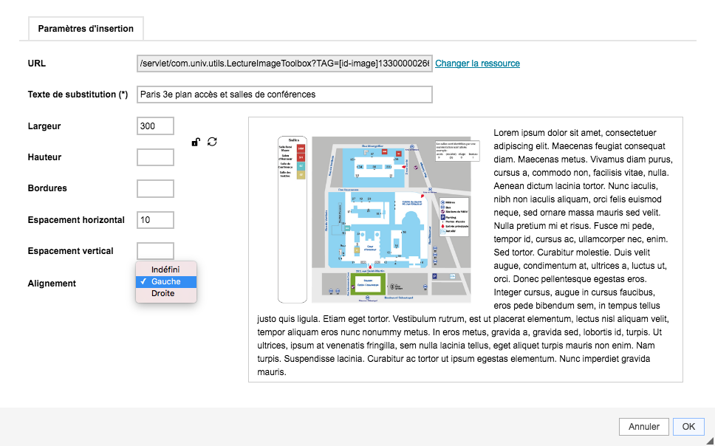
FORMATION KSUP V6
décembre 2020
-
INSERER DES IMAGES
PARAMETRES D’AFFICHAGE
Attention :
ne renseigner
que la largeur,
la hauteur
est calculée
automatiquement

Slide 51
-
FORMATION KSUP V6
décembre 2020
INSERER DES IMAGES
PARAMETRES D’AFFICHAGE

Slide 52
-
FORMATION KSUP V6
décembre 2020
INSERER DES IMAGES
PARAMETRES D’AFFICHAGE

Slide 53
-
FORMATION KSUP V6
décembre 2020
INSERER DES IMAGES
PARAMETRES D’AFFICHAGE

Slide 54




-
FORMATION KSUP V6
décembre 2020
INSERER DES IMAGES
CONSIGNES
Renseigner la largeur (si besoin), mais pas la hauteur.
N’augmenter jamais une dimension par rapport à la dimension originale.
Pour une vignette d’actualité, privilégier le format 800 pixels x 400 pixels
(ou 2 fois plus large que haute), si elle doit être reprise dans un carrousel.
Une image ne doit pas dépasser un poids de 100Ko, de préférence.
Mettre en valeur les liens importants par un picto:
Les pictogrammes les plus utilisés:
« plus » (lien dans votre site) « flèche » (lien vers un autre site)
« télécharger » « enveloppe » (lien de mail)

Slide 55
A vous de jouer!
Dans votre actualité, insérer dans la zone Description de votre actualité, une image de la photothèque intitulée « Omnes docet ubique» :
(Type d’image: « texte-image »
+ structure: Photothèque mise à jour >Ressources) :
  d’une largeur de 250 pix
  alignée à gauche par rapport au texte
  avec une marge horizontale de 5 pix et une marge verticale de 0
Puis ajouter à votre actualité une vignette (240 pixels de large minimum, si possible en format horizontal) ou choisissez une image de Ksup (Type: « Vignette »)

Slide 56
FORMATION KSUP V6
décembre 2020
Les liens hypertextes

Slide 57
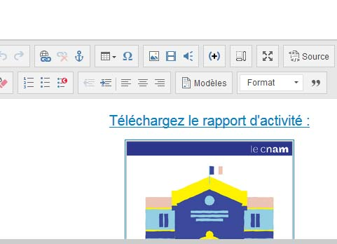
-
FORMATION KSUP V6
décembre 2020
LES LIENS
PRINCIPES
Un lien permet d’ouvrir dans votre navigateur une page web, une image, un document ou de vous déplacer à l’intérieur de la page
Le support de lien peut être un texte et/ou une image.
Attention ! Pour optimiser le référencement, un support-texte doit comprendre des mots-clés et un support-image doit posséder des attributs titre/légende.
Pour faire un lien, sélectionner le support et cliquer sur
Pour supprimer un lien, sélectionnez le support de lien et cliquez sur.

Slide 58
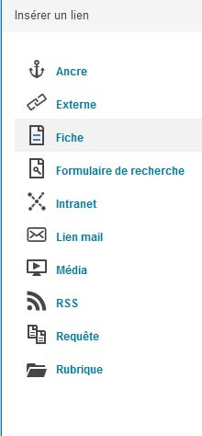
-
FORMATION KSUP V6
décembre 2020
LES LIENS
DIFFERENTS TYPES
Le générateur de lien s’ouvre
sur le choix Fiche (lien interne)
par défaut:
Ancre dans cette page
Ce type de lien permet d'aller directement à un endroit du document où a été mise une balise (ancre). Il faut au préalable qu’une ancre ait été posée dans la page. La liste des ancres existant dans la page est proposée.
Externe (URL)
Ce type de lien permet d'appeler un site internet en saisissant l'adresse (l'url : http://...). Le site s'ouvrira dans une nouvelle fenêtre.
Fiche (Lien interne)
Le lien interne permet de faire le lien vers n’importe quelle fiche d’un site Cnam sous Ksup. La sélection de la fiche recherchée se fait sur le type de fiche (actualité, article, etc.). D'autres critères permettent également de retrouver la page vers laquelle on veut que le lien pointe (titre, url, type d’objet).
Adresse mail
Le lien "Insérer une adresse mail" permet l'ouverture automatique d'une fenêtre de messagerie avec le mél pré-rempli.
Il est possible de prévaloriser un sujet au mail et un texte s'affichant dans le corps du message qui sera envoyé.
Média
Ce lien permet d'aller chercher un média (pdf, image,...), enregistré en local sur son poste ou à choisi dans la photothèque, et de l’ouvrir en lien de téléchargement direct sur une fiche.
Rubrique
Il est possible de faire un lien vers une rubrique du site en parcourant l'arborescence qui s'affiche. Ce lien ouvre alors la page de tête associée à la rubrique. Il s'agit des rubriques présentes dans l'onglet "Gestion éditoriale".

Slide 59
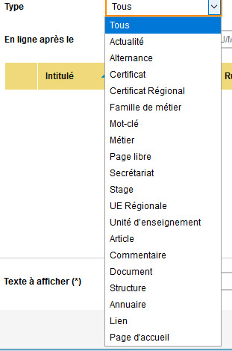
-
FORMATION KSUP V6
décembre 2020
LES LIENS
INTERNES
Types de lien:

Slide 60

-
FORMATION KSUP V6
décembre 2020
LES LIENS
EXTERNES

Slide 61


FORMATION KSUP V6
décembre 2020
-
LES LIENS
MAILTO

Slide 62

-
FORMATION KSUP V6
décembre 2020
LES LIENS
VERS LA PAGE D’ACCUEIL D’UNE RUBRIQUE

Slide 63

-
FORMATION KSUP V6
décembre 2020
LES LIENS
OUVRIR UNE IMAGE OU UN DOCUMENT (WORD, PDF…)

Slide 64

A vous de jouer!
Quelle est la meilleure façon de faire un lien vers la page d‘accueil de la rubrique Formation, dans le portail?
Installez le lien dans votre actualité.
Et vérifiez qu’il fonctionne!

Slide 65
FORMATION KSUP V6
décembre 2020
Les tags:
des fonctionnalités prêtes à l’emploi

Slide 66



-
FORMATION KSUP V6
décembre 2020
DES FONTIONNALITES
LES TAGS

Slide 67

-
FORMATION KSUP V6
décembre 2020
DES FONCTIONNALITES
LES TAGS

Slide 68

-
FORMATION KSUP V6
décembre 2020
DES FONCTIONNALITES
LES TAGS

Slide 69



-
FORMATION KSUP V6
décembre 2020
DES FONCTIONNALITES
LES TAGS

Slide 70

-
FORMATION KSUP V6
décembre 2020
DES FONCTIONNALITES
LES TAGS

Slide 71

-
FORMATION KSUP V6
décembre 2020
DES FONCTIONNALITES
LES TAGS

Slide 72


-
FORMATION KSUP V6
décembre 2020
DES FONCTIONNALITES
LES TAGS

Slide 73



-
FORMATION KSUP V6
décembre 2020
DES FONCTIONNALITES
LES TAGS

Slide 74


-
FORMATION KSUP V6
décembre 2020
DES FONCTIONNALITES
LES TAGS

Slide 75



-
FORMATION KSUP V6
décembre 2020
DES FONCTIONNALITES
LES TAGS

Slide 76

-
FORMATION KSUP V6
décembre 2020
DES FONCTIONNALITES
LES TAGS

Slide 77


-
FORMATION KSUP V6
décembre 2020
DES FONCTIONNALITES
LES TAGS

Slide 78
FORMATION KSUP V6
décembre 2020
Les listes
Les formulaires

Slide 79



-
FORMATION KSUP V6
décembre 2020
LES LISTES
PRINCIPES
Les listes permettent notamment de :
faire remonter un même contenu à divers endroits de votre site, notamment pour animer votre page d’accueil
faire figurer des fiches qui viennent en complément du contenu principal ou qui permettent un rebond sur d'autres thèmes, notamment le contenu d’une rubrique
faire des agendas

Slide 80



-
FORMATION KSUP V6
décembre 2020
LES LISTES
POUR TOUS LES OBJETS
Les listes peuvent regrouper des
fiches de toute nature:
- Actualités
- Formations
- Documents, etc…

Slide 81
-
FORMATION KSUP V6
décembre 2020
LES LISTES
3 TYPES DE LISTES
Celles que vous saisissez dans la zone de contenu, en ajoutant les liens.
Pensez à utiliser l’icône: « Insérer une liste à puces »
Les listes dynamiques
- Les listes manuelles (les fils)
(à la date du 24 septembre)

Slide 82




-
FORMATION KSUP V6
décembre 2020
LES LISTES
LES FILS MANUELS
Création d’un fil (s’il n’existe pas déjà)

Slide 83

FORMATION KSUP V6
décembre 2020
-
LES LISTES D’ACTUALITES
DEUX TYPES DE LISTE:
AUTOMATIQUE ET MANUELLE
Pour les listes d’actualités, il existe un grand nombre de styles d’affichage.

Slide 84



-
FORMATION KSUP V6
décembre 2020
LES LISTES
LES FILS MANUELS
15 minutes sont
parfois nécessaires
pour l’actualisation
des listes.
Insertion du fil dans la zone de contenu
Sélectionner l’objet (ex: Actualité)
Sélectionner le fil (ex: Anciens Intec)
2. Sélectionner le format d’affichage

Slide 85

-
FORMATION KSUP V6
décembre 2020
LES LISTES
LES FORMULAIRES

Slide 86

-
FORMATION KSUP V6
décembre 2020
LES FORMULAIRES
1. Créer le formulaire (ou demander à l’équipe web).
2. L’insérer par un tag dans vos pages.

Slide 87
-
FORMATION KSUP V6
décembre 2020
LES FORMULAIRES
Attention ! Pour se conformer au RGPD, il faut :
ajouter en bas de la page du formulaire les mentions:
Les informations recueillies vous concernant font l'objet d'un traitement automatisé qui a pour finalité l'organisation des formations.
Ces données sont destinées au service web du Cnam et à XXX (nom de la composante + faire un lien mailto sur l’adresse de l’éditeur concerné)
Les données vous concernant sont conservées aussi longtemps que nécessaire pour permettre un traitement informatique destiné à la réalisation d'enquêtes à finalité statistique et au suivi.
Ne pas conserver les données recueillies plus de 2 ans en back office
(la dircom purge les données après vous avoir prévenu).

Slide 88
FORMATION KSUP V6
décembre 2020
2e partie
La gestion éditoriale
(bouton Gestion des sites)

Slide 89

-
FORMATION KSUP V6
décembre 2020
LA GESTION ÉDITORIALE
CRÉER UNE RUBRIQUE

Slide 90
FORMATION KSUP V6
-
décembre 2020
LA GESTION ÉDITORIALE
CRÉER UNE RUBRIQUE

Slide 91

FORMATION KSUP V6
-
décembre 2020
LA GESTION ÉDITORIALE
CRÉER UNE RUBRIQUE

Slide 92

FORMATION KSUP V6
-
décembre 2020
LA GESTION ÉDITORIALE
CRÉER UNE RUBRIQUE

Slide 93
A vous de jouer !
Créez une sous-rubrique intitulée par exemple « Sous-rubrique ».
Vous pouvez tester sur https://test.cnam.fr
la rubrique s’affichera,
mais le clic ne fonctionnera pas (il manque une « page de tête »).
Attention! Il faut parfois attendre 15 minutes pour que
modification, suppression ou ajout de rubrique s’affiche en ligne.
(gestion du cache)

Slide 94


FORMATION KSUP V6
-
décembre 2020
CONNECTER LES RUBRIQUES ET LES PAGES DE TÊTE
CRÉER UNE PAGE DE TÊTE
1er cas - La page de tête n’existe pas :
Attention!
Cette page est d’abord enregistrée en brouillon.
Il va falloir la publier, comme nous allons le voir un peu plus tard, quand nous parlerons des pages

Slide 95





FORMATION KSUP V6
-
décembre 2020
CONNECTER LES RUBRIQUES ET LES PAGES DE TÊTE
CRÉER UNE PAGE DE TÊTE
2nd cas - La page de tête existe déjà

Slide 96
A vous de jouer!
Dans votre RUBRIQUE, choisissez la page libre que vous avez créée comme page d’accueil.
Dans «Sous-rubrique», créez une page de tête.
En passant par la Gestion éditoriale, créer une page en brouillon intitulée « Page de tête de sous-rubrique».
Enregistrer la rubrique.
Aller dans Contenu > Page libre
Ouvrez « Page de tête de sous-rubrique» et publier la page en brouillon.
Attention! Il faut parfois attendre 15 minutes pour que
modification, suppression ou ajout de rubrique s’affiche en ligne.
(gestion du cache)

Slide 97
-
FORMATION KSUP V6
décembre 2020
LA GESTION EDITORIALE
LE MENU HORIZONTAL
Faut-il toujours une page de tête pour les rubriques de 1er niveau? Non.
Une rubrique de 1er niveau
(sur fond rouge)
peut être utilisée juste
pour y classer
des sous-rubriques.
Elle ne comporte donc pas
forcément de page de tête.
Si elle comporte une page de
tête, le titre de celle-ci
(ex ci-contre « Accueil »)
s’affichera dans le sous-menu
comme un titre
de sous-rubrique.
En revanche, les rubriques de
2e, 3e… niveaux
doivent obligatoirement
comporter une page de tête.

Slide 98

FORMATION KSUP V6
-
décembre 2020
RUBRIQUES PIED DE
PAGE & ACCES DIRECTS
LA GESTION ÉDITORIALE
Une rubrique sous le Pied de page
ou au-dessus du bandeau « Accès directs »
(si vous en avez)
se crée et se modifie de la même façon.
Il faut juste penser à bien la rattacher à
une des rubriques (« techniques ») Pied de
page ou Accès directs.

Slide 99

FORMATION KSUP V6
-
décembre 2020
LA GESTION ÉDITORIALE
DÉPLACER UNE SOUS-RUBRIQUE
Attention!
N’oubliez pas
d’ enregistrer,
après avoir déplacé
une rubrique.

Slide 100

-
FORMATION KSUP V6
-
décembre 2020
LA GESTION ÉDITORIALE
CRÉER UN ENCADRÉ DE RUBRIQUE
GÉRER LES SOUS-RUBRIQUES

Slide 101

FORMATION KSUP V6
décembre 2020
LA GESTION EDITORIALE
GÉRER LE CONTENU DE LA RUBRIQUE
LA GESTION EDITORIALE
LA GESTION EDITORIALE

Slide 102

FORMATION KSUP V6
décembre 2020
LA GESTION EDITORIALE
LA MULTIPUBLICATION
LA GESTION EDITORIALE
LA GESTION EDITORIALE

Slide 103

FORMATION KSUP V6
-
décembre 2020
LA GESTION ÉDITORIALE
SUPPRIMER UNE (SOUS-)RUBRIQUE
Attention!
Vous ne pouvez
supprimer une
rubrique que si
elle est vide
(de page et
de sous-rubrique).

Slide 104
FORMATION KSUP V6
décembre 2020
CONCLUSION
Au total, 7 chemins permettent à l’internaute d’accéder à une page.
La page a une url simple à retenir (ex: page d’accueil)
La page est une page de tête, donc accessible par le menu ou le fil d’Ariane.
La page appartient à une liste (automatique ou manuelle).
La page est la cible d’un lien (interne) à partir d’une autre page de mon site ou d’un autre site Ksup du Cnam.
La page est la cible d’un lien (externe) depuis une page d’un autre site web.
La page est référencée par le moteur de recherche de mon site ou de cnam.fr.
La page est référencée par les moteurs de recherche de Google/Bing/Qwant…

Slide 105
FORMATION KSUP V6
décembre 2020
4e partie
COMMENT AMELIORER SON REFERENCEMENT

Slide 106
FORMATION KSUP V6
décembre 2020
COMMENT AMÉLIORER LE RÉFÉRENCEMENT DE SON SITE
• LES FONDAMENTAUX:
  • LE CODE
  • LA CONCEPTION
  • LE CONTENU
  • LA CÉLÉBRITÉ
• LA NOTION DE
REQUÊTE PRINCIPALE
• LE CHAMP LEXICAL
• LA RÉDACTION OPTIMISÉE
Le référencement naturel se base
sur la règles des « 4C »

Slide 107
FORMATION KSUP V6
décembre 2020
COMMENT AMÉLIORER LE RÉFÉRENCEMENT DE SON SITE
• LES FONDAMENTAUX:
  • LE CODE
  • LA CONCEPTION
  • LE CONTENU
  • LA CÉLÉBRITÉ
• LA NOTION DE
REQUÊTE PRINCIPALE
• LE CHAMP LEXICAL
• LA RÉDACTION OPTIMISÉE
Une balise TITLE bien structurée
Des balises H1-H6 pour structurer
le contenu éditorial
Des mots en gras (balise STRONG)
Des attributs ALT descriptifs sur les images

Slide 108
FORMATION KSUP V6
décembre 2020
COMMENT AMÉLIORER LE RÉFÉRENCEMENT DE SON SITE
• LES FONDAMENTAUX:
  • LE CODE
  • LA CONCEPTION
  • LE CONTENU
  • LA CÉLÉBRITÉ
• LA NOTION DE
REQUÊTE PRINCIPALE
• LE CHAMP LEXICAL
• LA RÉDACTION OPTIMISÉE
Des URL et des liens significatifs
Des noms de fichiers images descriptifs
Un plan du site pour les internautes
Le moins de « duplicate content » possible

Slide 109
FORMATION KSUP V6
décembre 2020
COMMENT AMÉLIORER LE RÉFÉRENCEMENT DE SON SITE
• LES FONDAMENTAUX:
  • LE CODE
  • LA CONCEPTION
  • LE CONTENU
  • LA CÉLÉBRITÉ
• LA NOTION DE
REQUÊTE PRINCIPALE
• LE CHAMP LEXICAL
• LA RÉDACTION OPTIMISÉE
Au moins 200 mots dans la zone éditoriale
Une fréquence de mise à jour importante
si requêtes chaudes

Slide 110
FORMATION KSUP V6
décembre 2020
COMMENT AMÉLIORER LE RÉFÉRENCEMENT DE SON SITE
• LES FONDAMENTAUX
  • LE CODE
  • LA CONCEPTION
  • LE CONTENU
  • LA CÉLÉBRITÉ
• LA NOTION DE
REQUÊTE PRINCIPALE
• LE CHAMP LEXICAL
• LA RÉDACTION OPTIMISÉE
Un bon lien vient d’un site :
Dans la même thématique
Dans la même langue
Populaire
Et comporte un ou des mots-clés.

Slide 111
FORMATION KSUP V6
décembre 2020
COMMENT AMÉLIORER LE RÉFÉRENCEMENT DE SON SITE
• LES FONDAMENTAUX:
  • LE CODE
  • LA CONCEPTION
  • LE CONTENU
  • LA CÉLÉBRITÉ
• LA NOTION DE
REQUÊTE PRINCIPALE
• LE CHAMP LEXICAL
• LA RÉDACTION OPTIMISÉE
Chaque page est optimisée pour une requête et une seule.
1 page = 1 (type de) requête Google
Plus on descend dans l’arborescence, plus les
RP sont spécifiques, moins elles sont génériques.
Chaque RP dispose d’un champ lexical.
Arbitrage entre potentiel et faisabilité de
positionnement
Plus une requête sera concurrentielle, plus long sera le délai pour obtenir des résultats

Slide 112
FORMATION KSUP V6
décembre 2020
COMMENT AMÉLIORER LE RÉFÉRENCEMENT DE SON SITE
• LES FONDAMENTAUX:
  • LE CODE
  • LA CONCEPTION
  • LE CONTENU
  • LA CÉLÉBRITÉ
• LA NOTION DE
REQUÊTE PRINCIPALE
• LE CHAMP LEXICAL
• LA RÉDACTION OPTIMISÉE
Choisir au moins 3 formulations pour 1 RP ;
N’utiliser qu’1 fois les mots de la RP ;
Brain-storming et connaissance de votre
domaine professionnel pour les 3 autres
Déclinez les formes grammaticales (singulier/pluriel,
masculin/ féminin…)

Slide 113
FORMATION KSUP V6
décembre 2020
COMMENT AMÉLIORER LE RÉFÉRENCEMENT DE SON SITE
Exercice de définition du champ lexical pour répondre à la requête principale:
« Inscription aux formations en février»
Trouvez au moins 3 autres formulations équivalentes.

Slide 114
FORMATION KSUP V6
décembre 2020
AMELIORER SON REFERENCEMENT
COMMENT AMÉLIORER LE RÉFÉRENCEMENT DE SON SITE
Champ lexical: « Inscription aux formations en février»
Formation unité d’enseignement études cours Cours du soir Formation supérieure Formation continue formation universitaire orientation | Inscription Inscription en ligne réinscription Début candidater | Février second semestre année universitaire rentrée

Slide 115
FORMATION KSUP V6
décembre 2020
COMMENT AMÉLIORER LE RÉFÉRENCEMENT DE SON SITE
• LES FONDAMENTAUX:
  • LE CODE
  • LA CONCEPTION
  • LE CONTENU
  • LA CÉLÉBRITÉ
• LA NOTION DE
REQUÊTE PRINCIPALE
• LE CHAMP LEXICAL
• LA RÉDACTION OPTIMISÉE
4 variations autour de la requête principale :
  1 fois au début du titre
  1 fois dans le chapô
  1 fois dans 1 intertitre
  1 fois en gras par centaine de mots
  dans le texte

Slide 116
FORMATION KSUP V6
-
décembre 2020
AMELIORER SON REFERENCEMENT
LA REDACTION OPTIMISEE
A vous de jouer!
Rédaction d’une page pour répondre à la requête « Inscription à une formation », saisie sur Google en début d’année civile dans la région de Tombouctou ;-)
Rappel
Requête principale :
  1 fois au début du titre
  1 fois dans le chapô
  1 fois dans 1 intertitre
  1 fois en gras par centaine de mots
  dans le texte
Champ lexical :
  Partout où c’est possible et intéressant
  pour le lecteur
Liens sortants :
  Lorsque c’est possible et que cela permet d’en
  savoir plus sur le sujet traité.

Slide 117

Requête principale :
  1 fois au début du titre
  1 fois dans le chapô
  1 fois dans 1 intertitre
  1 fois en gras par centaine de mots
  dans le texte
Champ lexical :
  Partout où c’est possible et intéressant
  pour le lecteur
Liens sortants :
  Lorsque c’est possible et que cela permet d’en
  savoir plus sur le sujet traité.

Slide 118
Mais aussi (et surtout…)
Longueur de la page
Infos pratiques mises en évidence
Visuel
Un appel à l’action
Pensez au contexte: avant/après, autour

Slide 119
Sans oublier la balise meta-description (dans l’onglet Diffusion des fiches)
LA REDACTION OPIMISEE
+
Attention!
Moins de 180 caractères,
(y compris signature)
=

Slide 120
FORMATION KSUP V6
décembre 2020
LES BONNES PRATIQUES

Slide 121
FORMATION KSUP V6
décembre 2020
LES 18 BONNES PRATIQUES
Nature et volume de la communication
  Ne communiquer ni trop, ni trop peu. Publier 1 actualité par quinzaine au minimum
  Ne jamais doublonner une même page.
  Regrouper toute l’actualité qui concerne une « requête principale » sur une seule page
  Nettoyer les fiches obsolètes (archivage ou suppression)
Méthode
  Concevoir un site ou une rubrique en partant de la page la plus profonde et en remontant vers la page de tête.
  Se concentrer sur le contenu, ne pas bloquer sur la forme. « Content is king. »
  Pour les actualités, archiver et enrichir les actualités récurrentes (ne pas tout recommencer).
Composition
  Copier/coller en passant par l’outil adapté (texte brut).
  Ajuster la ponctuation. Pas d’espace AVANT un signe de ponctuation ( :?!) ou les guillemets fermants
  Utiliser souvent le gras, les paragraphes, les listes. / Utiliser peu les italiques, les majuscules.
  Illustrer ses pages à fort contenu par une photo au moins, intégrer une vidéo dans sa page d’accueil si possible. Utiliser les pictogrammes pour mettre en valeur les liens importants.
  Toujours se relire en pré-visualisant la page.
Liens hypertexte et listes
  Remonter ses actualités en page d’accueil
  Faire des liens dans chaque page, ni trop, ni trop peu. Faire de bons liens.
  Quand on le peut, préférer les liens de rubrique aux liens internes et les liens internes aux liens externes.
Interactifs !
  Proposez souvent des liens de mél, des liens hypertextes, des formulaires;
  2. Consulter régulièrement le site https://web-com.cnam.fr ) et notamment les 70 actualités les plus récentes.
  3. Pour tout échange, utilisez le mél web@cnam.fr

